Slide 1
Actualización de Anualidades
Modificaciones al proyecto
Seminario proyectos 2ª convocatoria, Sevilla, 12/12/2019

Slide 2
Acuerdo alcanzado entre la Autoridad de Gestión del Programa, las Autoridades Nacionales de ambos países y las Unidades de Coordinación.
Propuesta a presentar al Comité de Gestión del Programa.

Slide 3
Consideraciones Generales
Ejecución del proyecto conforme al Acuerdo AG-BP y Formulario de Candidatura (FdC).
El Proyecto se podrá modificar, en casos extraordinarios, debidamente justificados y de forma limitada.
Planificación y Coordinación del BP con el resto de beneficiarios.

Slide 4
Actualización de Anualidades
Posibilidad de actualizar el presupuesto por anualidades, sin que ello compute como una modificación.
Traspaso de presupuesto de anualidades anteriores a 2020 hasta esta misma anualidad. Cualquier cambio en la anualidad 2021 se considera modificación.
Presentación entre el 01/01/2020 y 31/03/2020 a través de Coopera 2020.

Slide 5
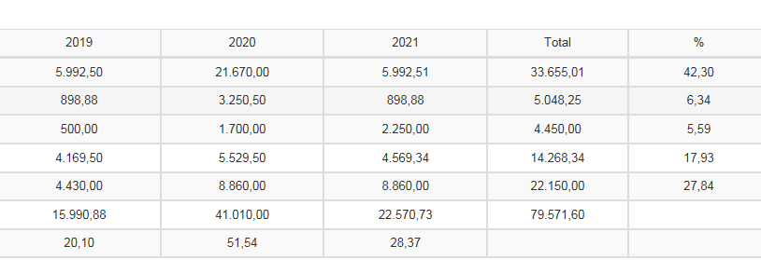
Actualización de Anualidades
La actualización de anualidades no conlleva cambios entre Actividades ni Categorías de gasto.
Los gastos computan en la anualidad en la que se paga.

Slide 6
Modificaciones al proyecto
Se podrán presentar un máximo de 2 modificaciones durante toda la vida del proyecto.
Modificación Sustancial
Modificación No Sustancial
Aprueba: Comité de Gestión a propuesta de la Autoridad de Gestión.
Podría dar lugar a la firma de una Adenda al Acuerdo AG-BP
Aprueba: Autoridad de Gestión
En ningún caso supondrá nueva Adenda al Acuerdo AG-BP
Sustancial + Sustancial
No Sustancial + Sustancial
Sustancial + No Sustancial
No Sustancial + No Sustancial

Slide 7
Modificaciones al proyecto
Presentada con al menos con 6 meses de antelación respecto a la fecha de finalización aprobada.
La fecha de inicio de la elegibilidad de los gastos es la fecha de presentación de la solicitud.
La diferencia entre el primer presupuesto de la operación (total de cada Actividad, cada Categoría de Gasto y cada Anualidad) con respecto al presentado en la ultima modificación no puede superar el 50%.
A partir del 01/02/2020, previsiblemente a través de Coopera 2020.

Slide 8
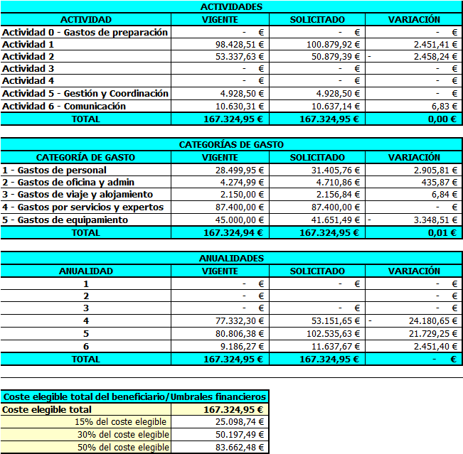

Slide 9
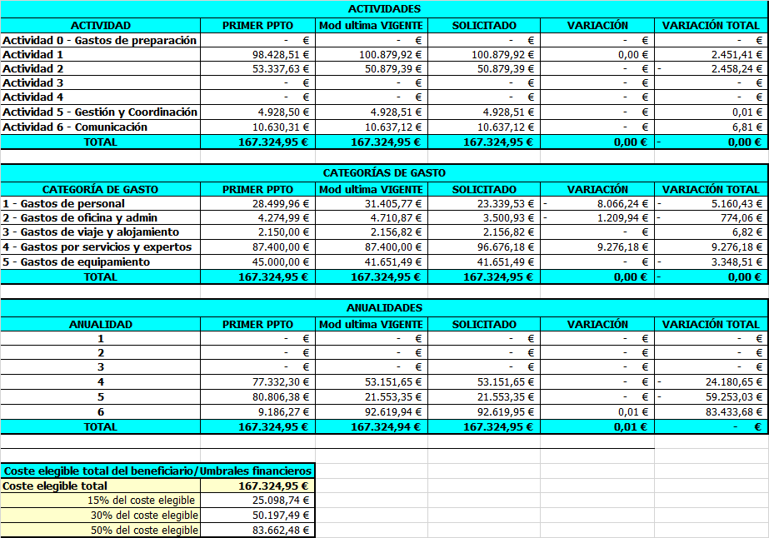

Slide 10
Calendario de Actualizaciones/Modificaciones
Jan | Feb | Mar | Abr | May | Jun | Jul | Ago | Sep | Oct | Nov | Dic
Act. Anualidades
 | Modificaciones (hasta 6 meses antes de la fecha de finalización)
Los proyectos que necesiten actualizar las Anualidades y cambiar el Formulario Financiero o Formulario de Candidatura, deberán presentar solamente una Solicitud de Modificación y no una Actualización de Anualidades para posteriormente presentar la Solicitud de Modificación .

Slide 11
Modificaciones: Errores frecuentes
Alto porcentaje de modificaciones que requieren subsanación (histórico de la 1ª convocatoria)
No se explican convenientemente los cambios solicitados
“Es necesario reforzar la Actividad 1 con cargo a la Actividad 2”;
“Disminuye el concepto de Personal para reforzar los SEE…”;
“Es necesario centrar los esfuerzos del personal de la Entidad en la Actividad 4…”
“Se cambian los equipamientos de acuerdo a la necesidad del proyecto…”;
La modificación presentada es la mejor propuesta para seguir ejecutando el proyecto…”.
(…)

Slide 12
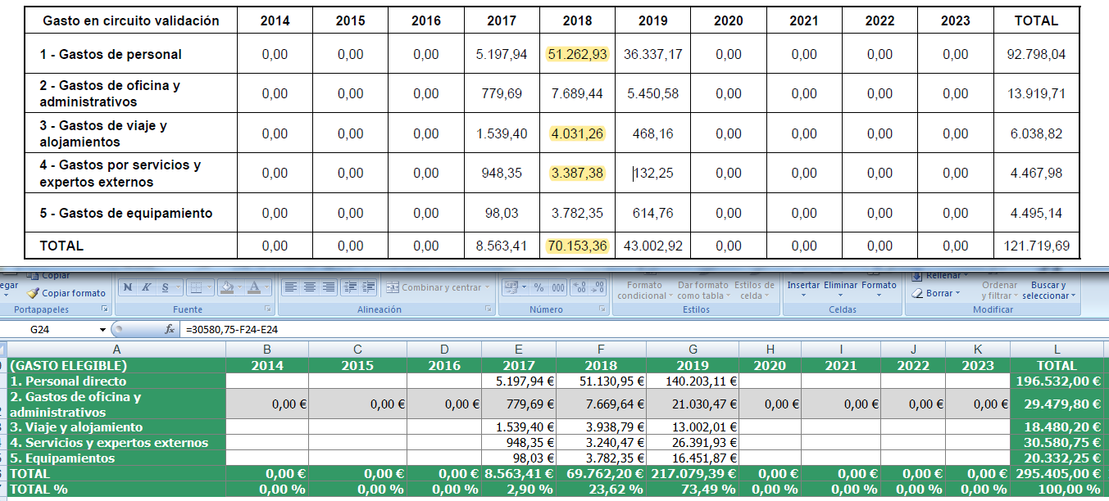
Modificaciones: Errores frecuentes
Incoherencias entre el presupuesto solicitado en la modificación y la ejecución presupuestaria en Coopera 2020;

Slide 13
Modificaciones: Errores frecuentes
Es imprescindible que se expliquen los motivos concretos que están por detrás de los cambios solicitados.
¿Por qué se incrementa la Actividad 1?;
¿Por qué es necesario incrementar los SEE con cargo a Personal?;
¿Por qué es necesario cambiar los equipamientos?
(…)
Comparar los formularios (FdC y FF) vigente vs solicitado, aportando de forma detallada los motivos y justificaciones para los cambios solicitados.

Slide 14
¡Gracias! Obrigado!
programa@poctep.eu
www.poctep.eu
@poctep

